Slide 1
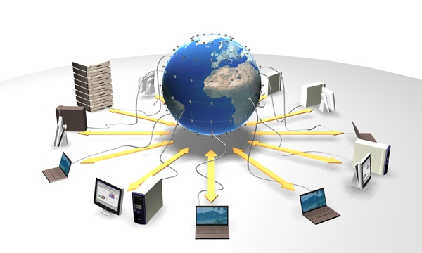
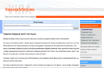
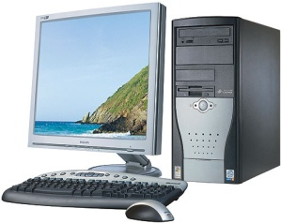
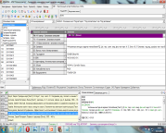
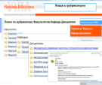
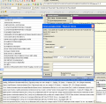
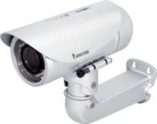
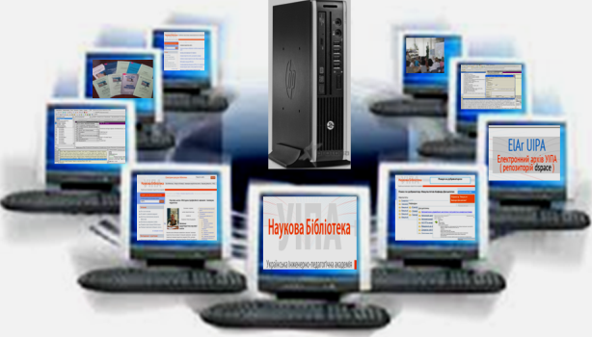
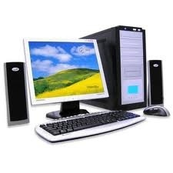
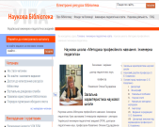
Наукова бібліотека УІПА трансформується в науково-інформаційний центр академії, який не тільки гарантує доступ користувачам до інтегрованого і синтезованого інформаційного ресурсу глобальної інформаційної мережі, а й створює власні електронні ресурси
1
10
2
3
9
4
8
5
7
6

Slide 2
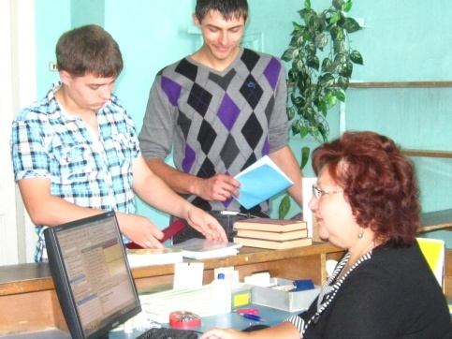
Сучасне технічне оснащення Наукової бібліотеки УІПА дозволяє забезпечити якісну і оперативну інформаційну підтримку наукової та навчально-виховної діяльності академії. Комп’ютерна мережа бібліотеки нараховує 28 комп’ютерів.

Slide 3
Формування і обробка інформаційних ресурсів в автоматизованому режимі
Вдосконаленню інформаційного забезпечення користувачів сприяє впровадження програмного забезпечення АБІС ІРБІС-64, яке дозволило автоматизувати всі процеси: комплектування, систематизації, каталогізації, читацького пошуку, книговидачі, обслуговування у віддаленому режимі, створення бібліографічної продукції, створення і ведення баз даних електронного каталогу, книгозабезпеченості, повнотекстових БД та БД Читачів, Праць співробітників УІПА, Авторських свідоцтв, патентів, та інших охоронних документів
Обслуговування користувача у віддаленому режимі, у т.ч. електронне замовлення, електронна доставка, віртуальний сервіс,
Організація і ведення електронного каталогу з базами даних, у т.ч. повнотекстовими
Ведення БД “Книгозабезпеченість” як інструменту інформаційного забезпечення навчального процесу
Створення бібліографічної продукції, ведення аналітичних баз даних
Корпоративна робота, обмін електронними записами
Ведення сайту з виходом на електронний каталог бібліотеки.
Реєстрація читачів в електронному режимі і оформлення електронного формуляру
Забезпечення доступу користувачів до Інтернет у т.ч. Wi-Fi у читальному залі
Виготовлення ламінованого читацького квитка і фотографування за допомогою веб-камери

Slide 4
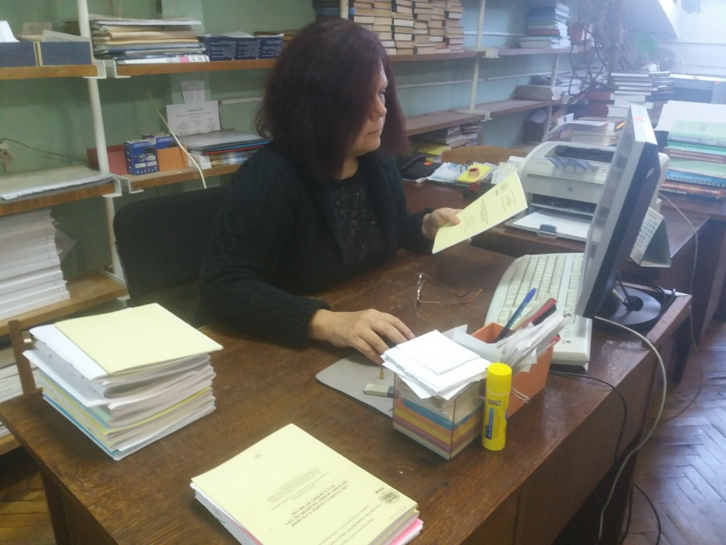
Формування і обробка інформаційних ресурсів в автоматизованому режимі

Slide 5
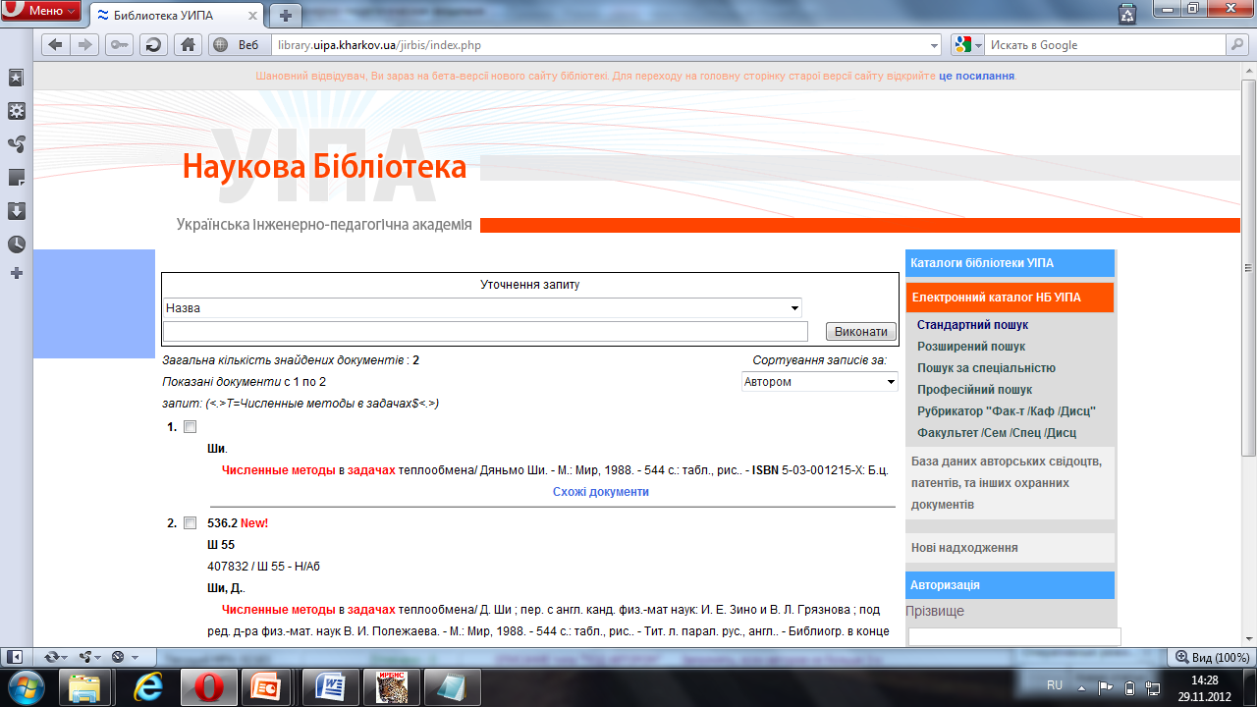
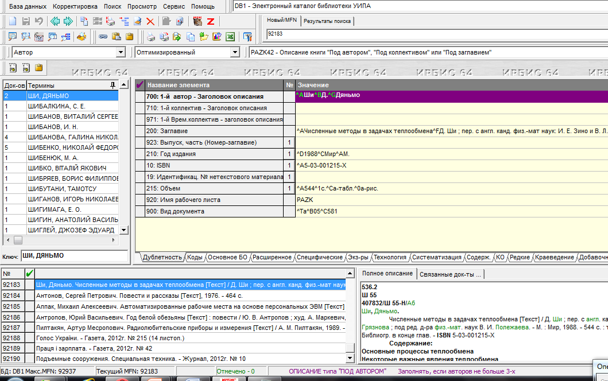
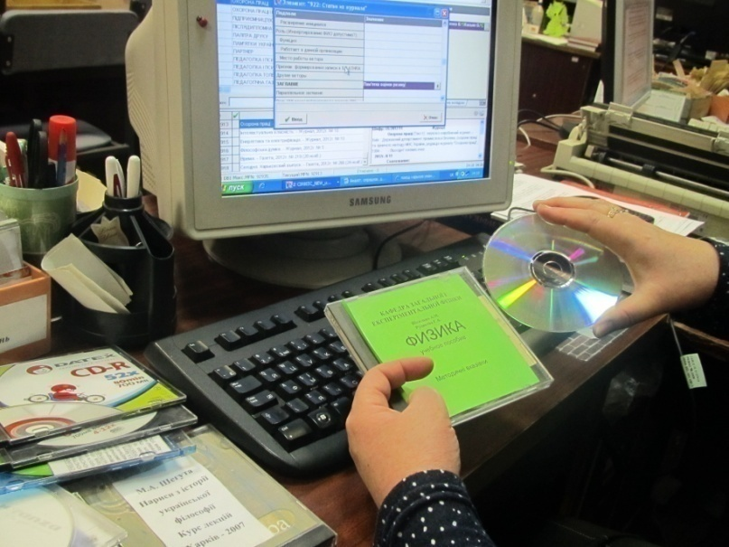
Організація і ведення електронного каталогу з базами даних: Книго забезпеченості, Праць співробітників УІПА, Авторських свідоцтв, патентів та інших охоронних документів, повнотекстових (Автореферати дисертацій, що захищені в УІПА та Навчально-методичні видання кафедр у складі ЕК).

Slide 6
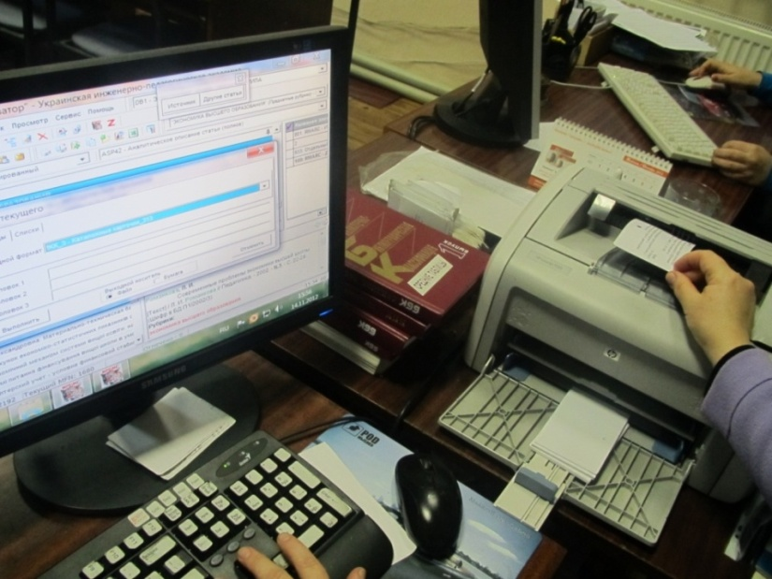
Створення бібліографічної продукції, ведення аналітичних баз даних

Slide 7
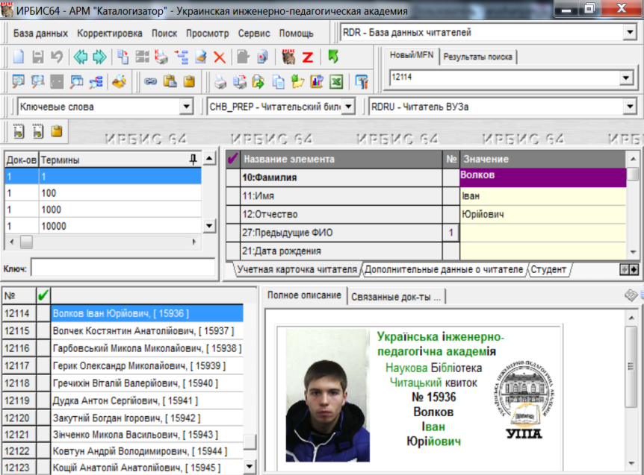
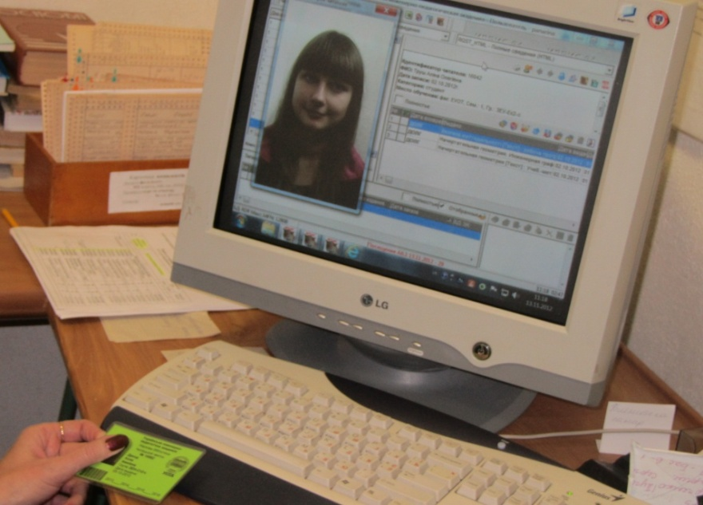
Реєстрація читачів в електронному режимі і оформлення електронного формуляру

Slide 8
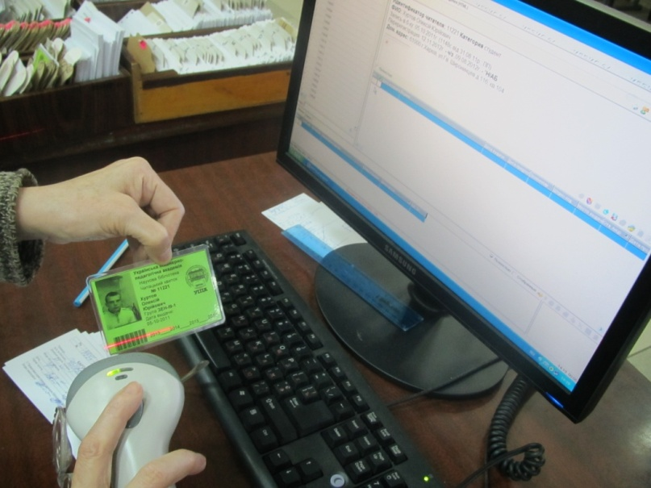
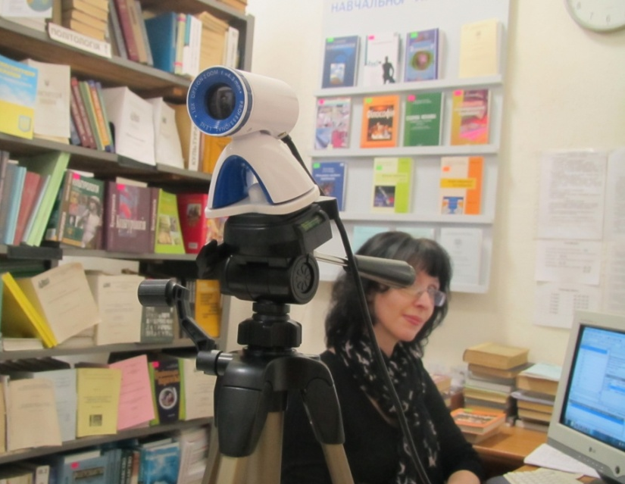
Виготовлення ламінованого читацького квитка і фотографування за допомогою веб-камери

Slide 9
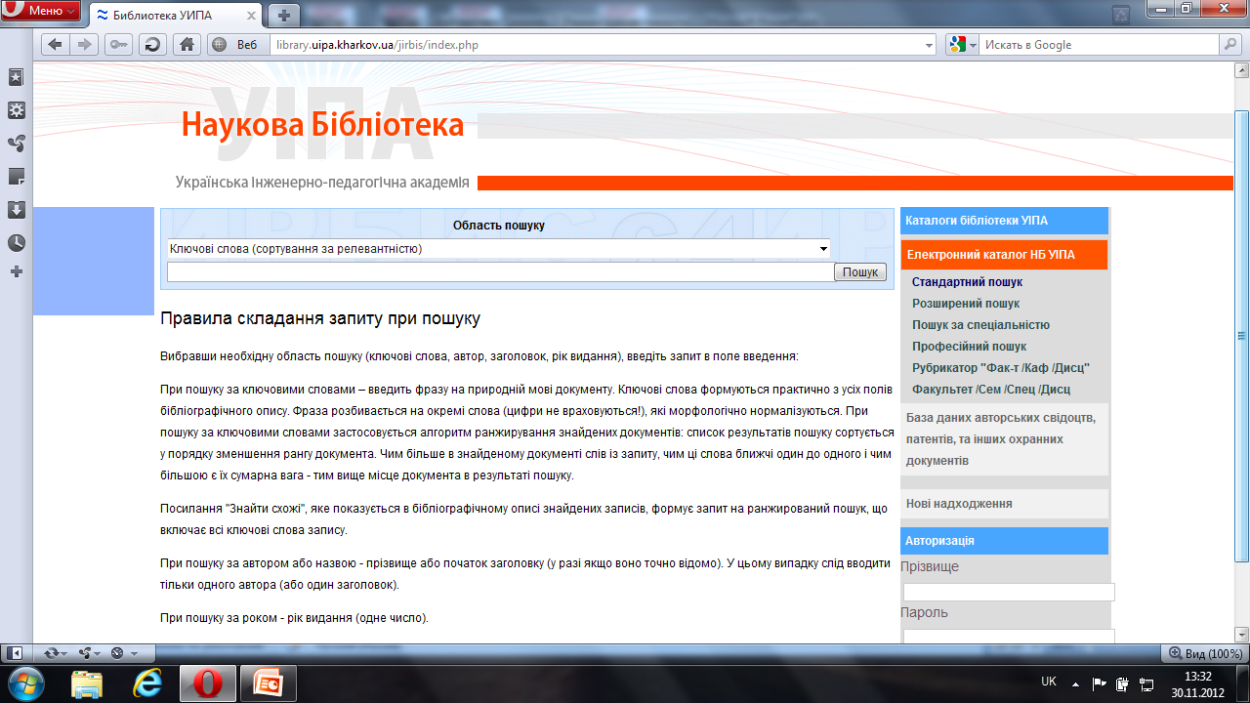
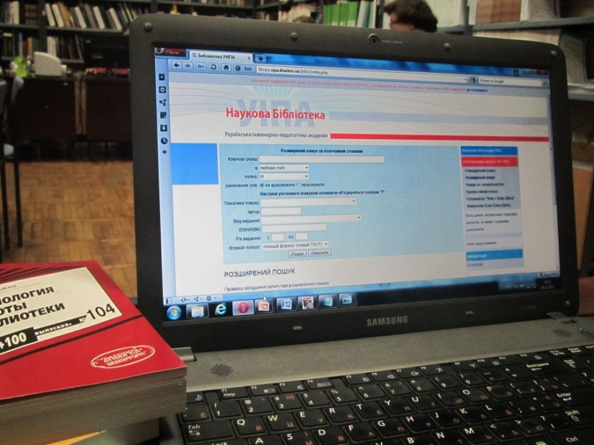
Ведення сайту з виходом на електронний каталог бібліотеки.

Slide 10
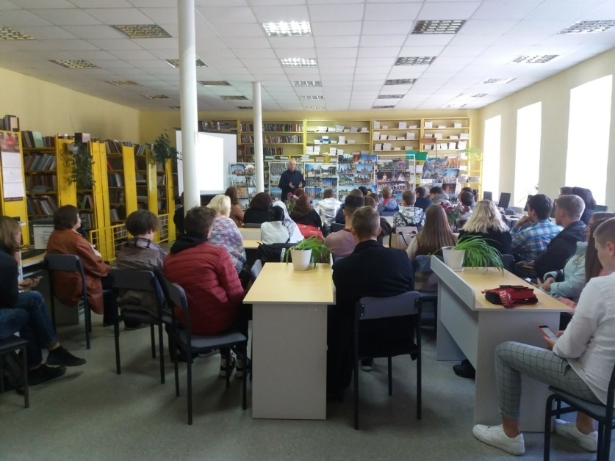
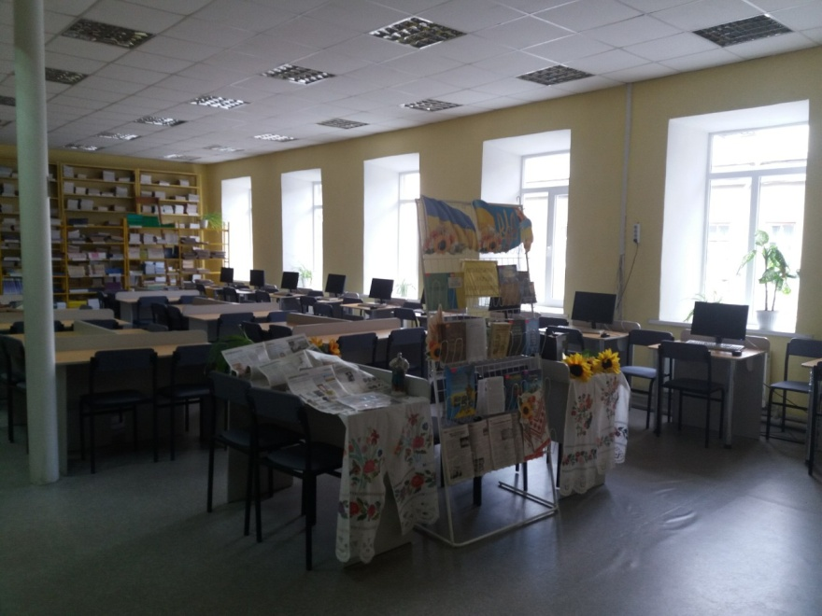
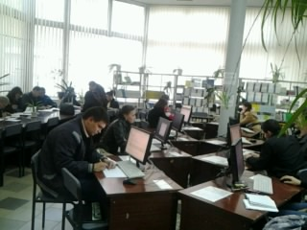
Забезпечення доступу користувачів до Інтернет у т.ч. Wi-Fi у читальному залі

Slide 11
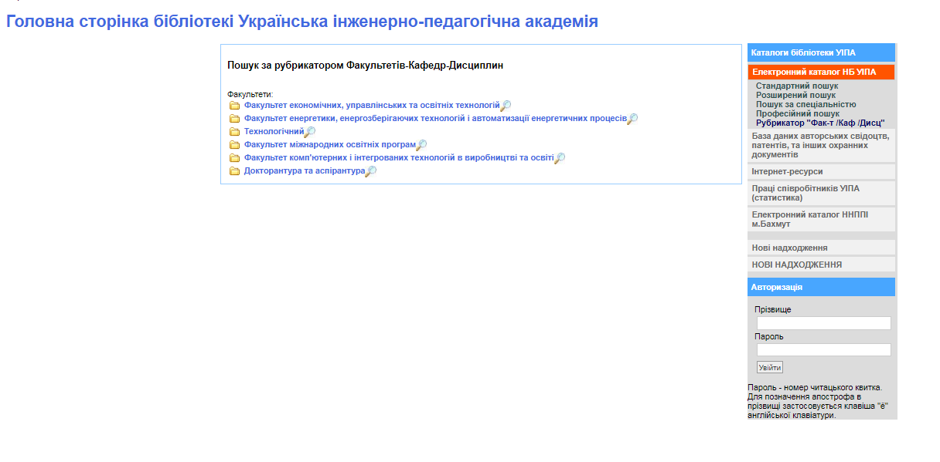
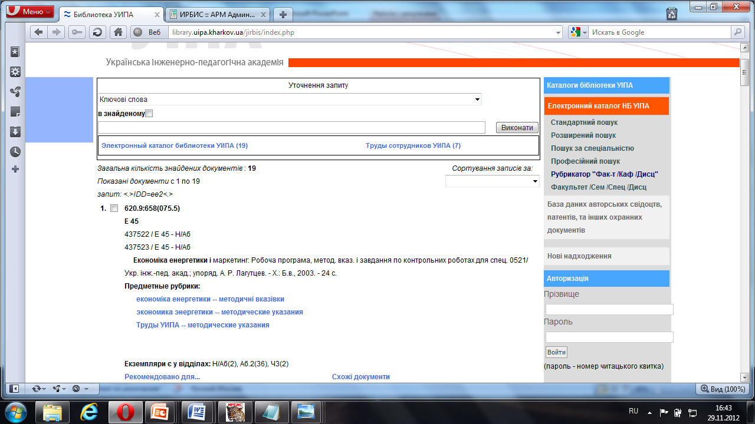
Ведення БД “Книгозабезпеченість” як інструменту інформаційного забезпечення навчального процесу

Slide 12
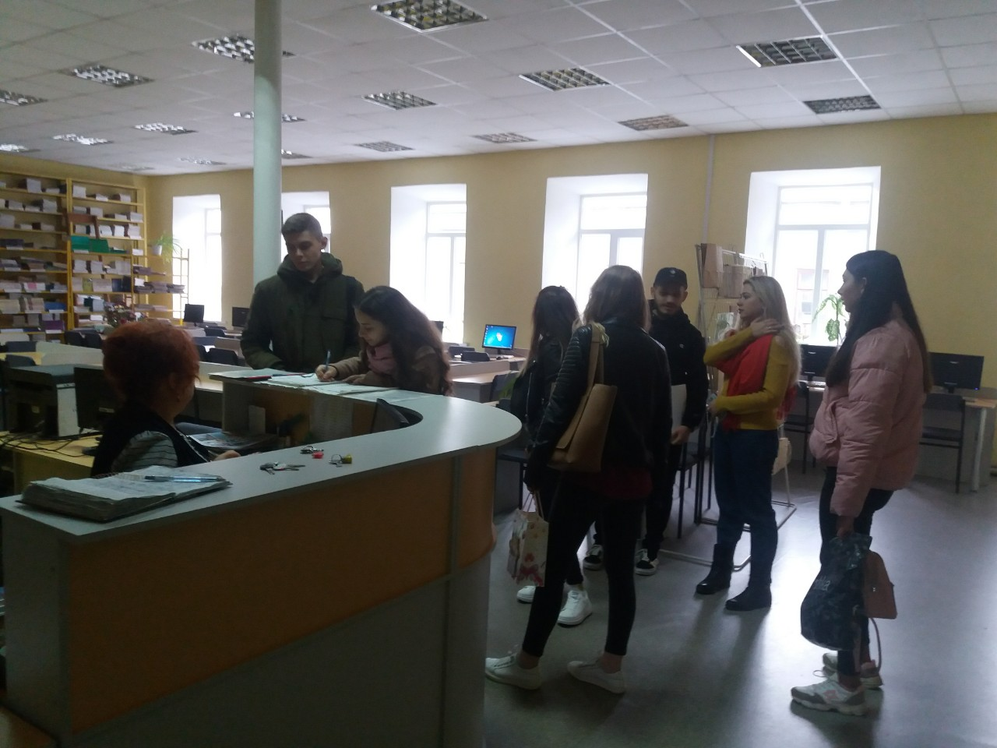
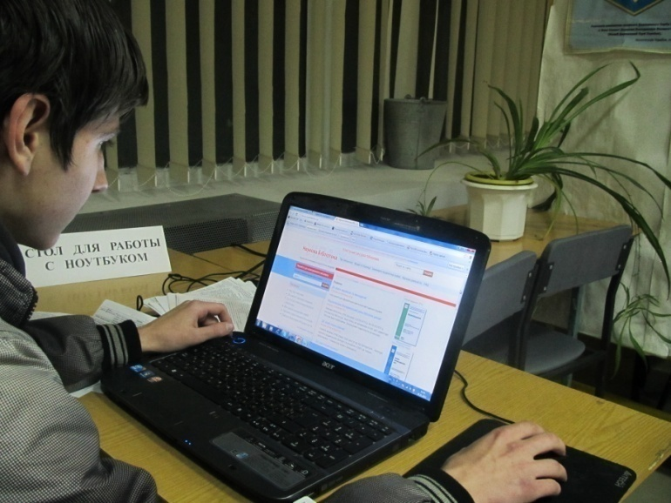
Обслуговування користувача у віддаленому режимі, у т.ч. електронне замовлення, електронна доставка, віртуальний сервіс

Slide 13
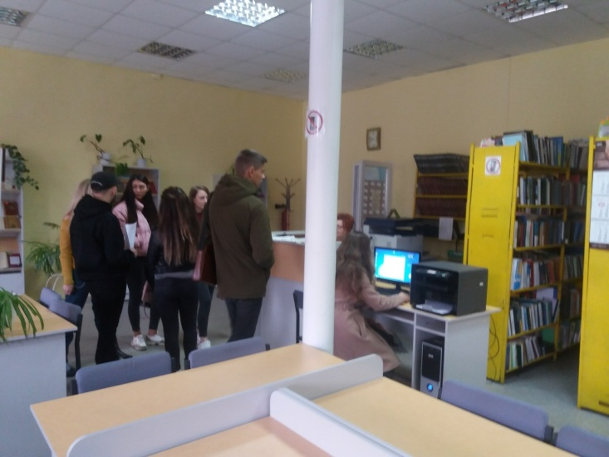
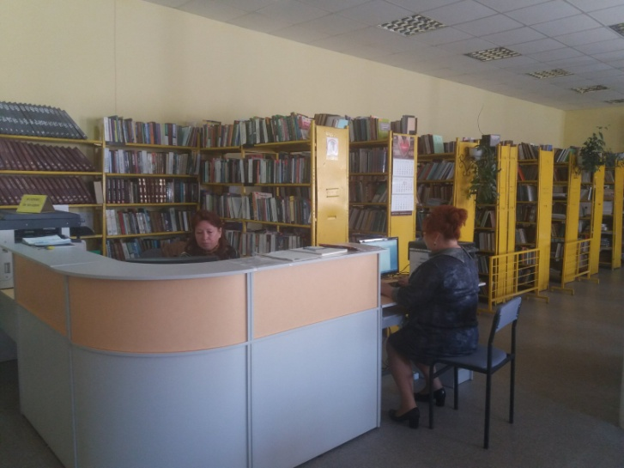
Знайти і замовити потрібний документ сьогодні можна не тільки безпосередньо в бібліотеці, але й дистанційно – через сайт завдяки встановленому модулю J-ІРБІС з виходом на електронний каталог бібліотеки. Авторизація в ЕК забезпечує доступ до електронного формуляру читача, до повних текстів навчально-методичних видань кафедр, до електронного замовлення видань.

Slide 14
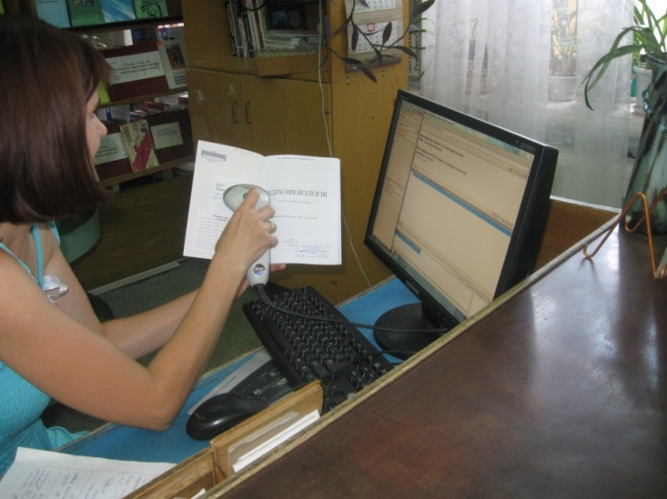
До послуг користувача – пошук в електронному каталозі за автором, заголовком книги, за ключовими словами, словниками спеціальностей в «Спеціалізованому пошуку», в базах даних «Авторських свiдоцтв, патентiв, та iнших охоронних документiв» та « Праці співробітників УІПА». Знайти повні тексти видань кафедр зручно і легко через рубрикатор "Факультет-Кафедра-Дисципліна", створенного в АРМі «Книгозабезпеченість АБІС ІРБІС.

Slide 15
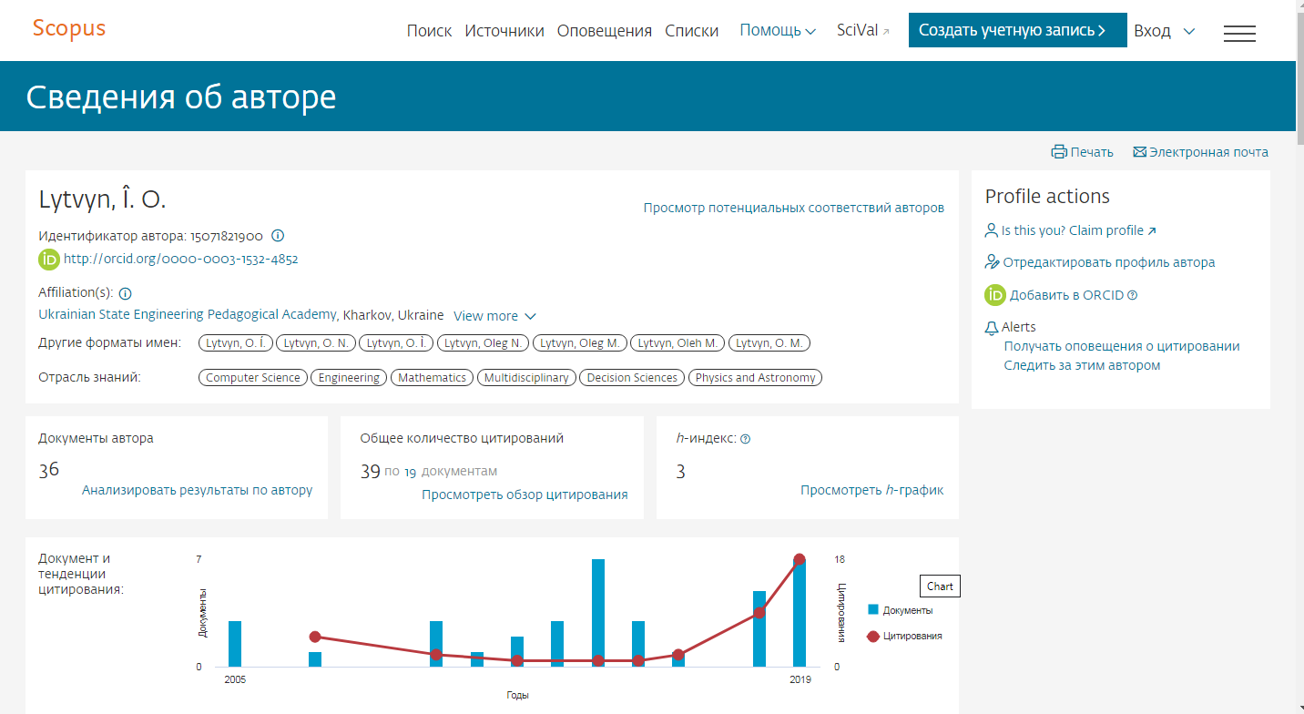
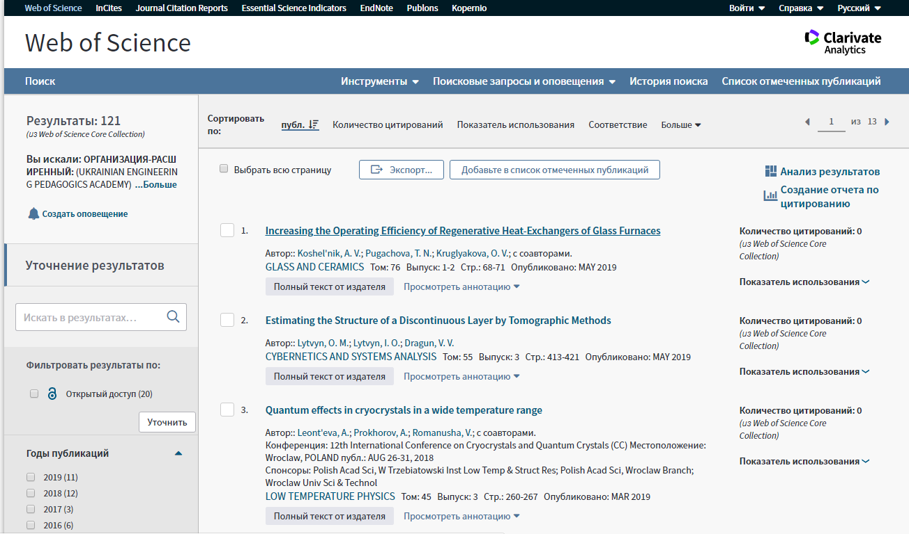
Діяльність бібліотеки сьогодні спрямовано і на підтримку наукової діяльності академії. Проводяться тренінги для викладачів академії з наповнення авторських профілів науковців.

Slide 16
Бібліотека приймає активну участь у виданні та просуванні наукових журналів академії до наукометричних баз даних.

Slide 17
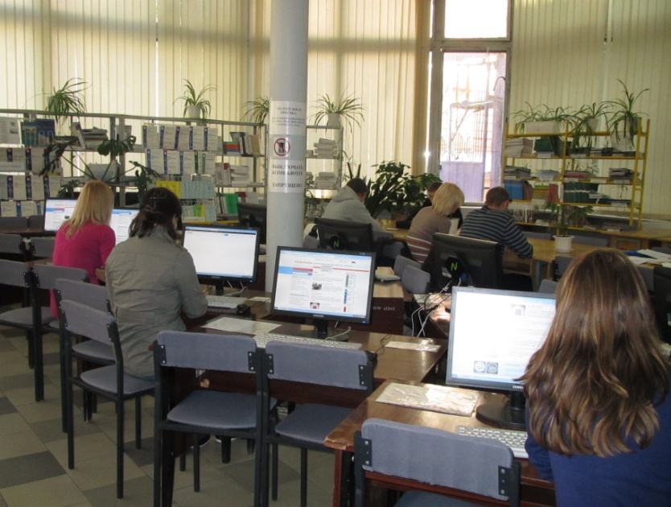
Формування інформаційного ресурсу у традиційному вигляді
(книжковий фонд - 874498 прим.)
Електронне замовлення
Сервісні послуги
Сервісні послуги
Інтернет
у т.ч. Wi-Fi
Віртуальна довідка
Електронна доставка документів
Наукова бібліотека в інформаційно-освітньому
середовищі
академії
Віртуальна виставка
Рубрикатор “Факультет-кафедра-дисципліна” в ЕК
Заняття з основ інформаційної культури для всіх категорій користувачів
Формування інформаційного ресурсу Електронна бібліотека
База даних “Електронний каталог” (153,5 тис. записів, 35232 звернень) з доступом до повних текстів НМВК (5034 док., 57372 скачувань)
Сайт бібліотеки (http://library.uipa.edu.ua/)
55445 звернень,
70502 переглядів сторінок,
25725 унікальних ІР-адрес
ElAr UIPA
http://uipa.edu.ua/jspui/ Електронний архів (репозиторій)
Наповнення – 5657 док. Звернень - 15984
ВЛАСНІ
повнотекстові ресурси:
фахові журнали “Проблеми інженерно-педагогічної освіти”, “Машинобудування”
Цільовий ресурс з інженерно-педагогічної освіти
Бібліографічний ресурс
ВІДДАЛЕНІ повнотекстові ресурси: Доступ до БД Україніка наукова, Scopus, WoS та інші
База даних авторських свідоцтв, патентів та інших охоронних документів
(1697 записи)
Службові бази даних:
“Праці вчених УІПА ” (31762 записів)
Авторитетний файл “Індивідуальний автор” (1527 записів)
Авторитетний файл “Колективний автор” (181 запис)

